Slide 1
INDIGEO 2024
Améliorations et
Nouvelles fonctionnalités

Slide 2
What’s new ?
Amélioration de l’interrogation
Optimisation du moteur de recherche
Pagination et selection dans le catalogue
Parametres supplémentaires dans l’URL (zoom, long/lat)
Amélioration de la sauvegarde des cartes (duplication)

Slide 3
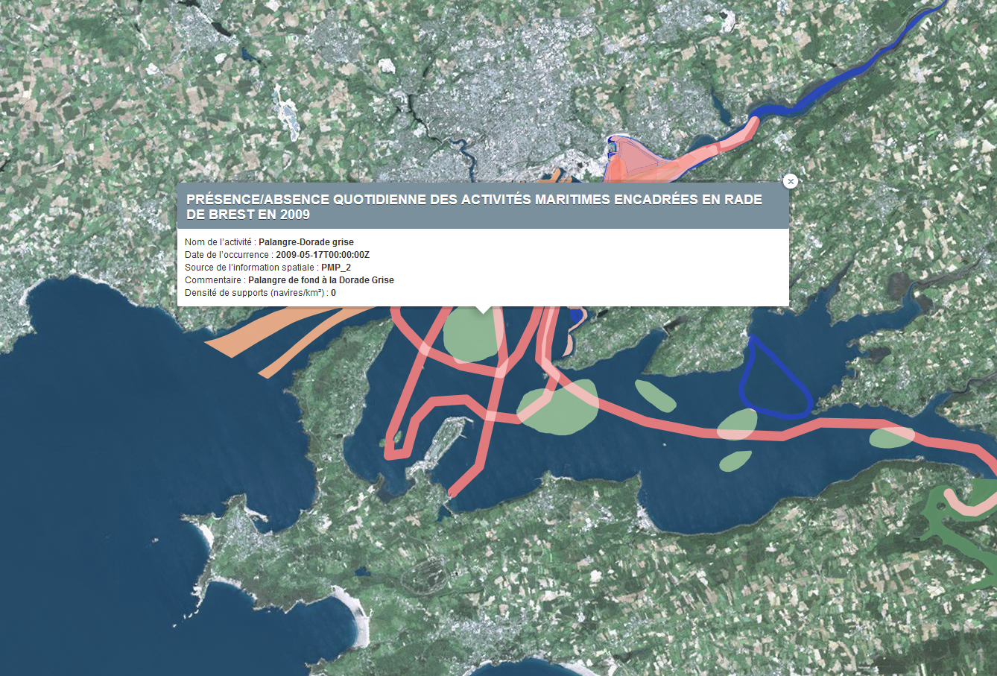
Amélioration de l’interrogation
N’interroge que l’objet ou les objets sous le pointeur mais plus l’emprise des couches

Slide 4
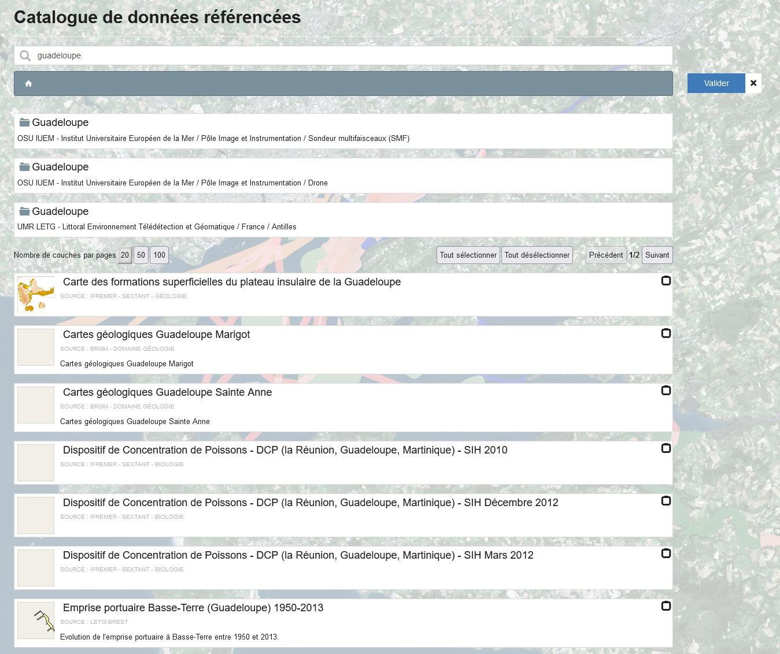
Optimisation du moteur de recherche
Se déclenche à partir de 3 lettres
Affiche aussi les catégories

Slide 5
Pagination et selection dans le catalogue
Pagination des résultats
boutons :
Tout sélectionner
Tout désélectionner

Slide 6
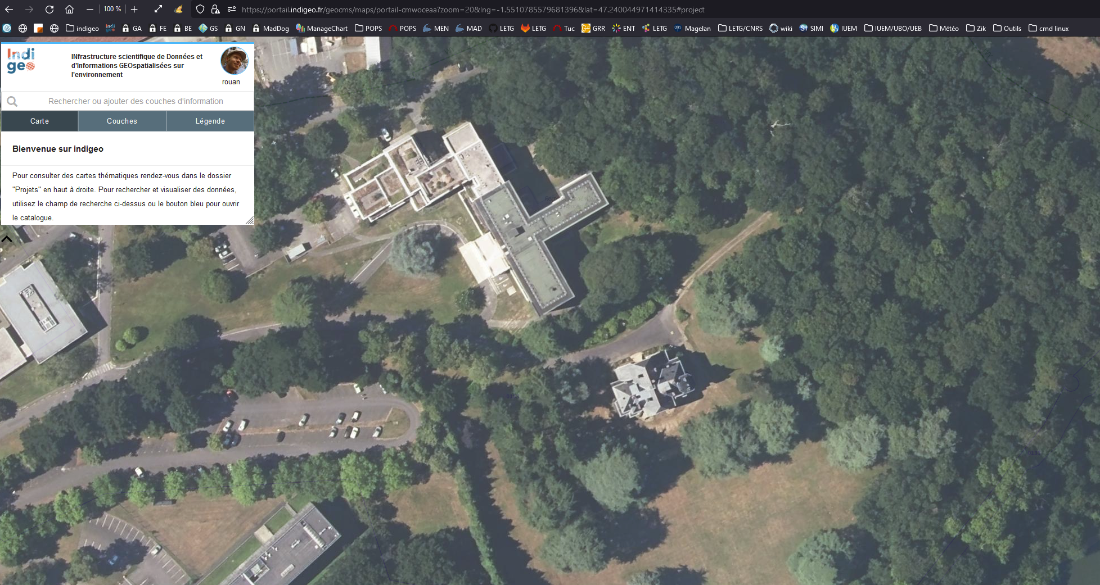
Parametres supplémentaires dans l’URL (zoom, long/lat)
https://portail.indigeo.fr/geocms/maps/portail-cmwoceaa?zoom=20&lng=-1.551&lat=47.24#project

Slide 7
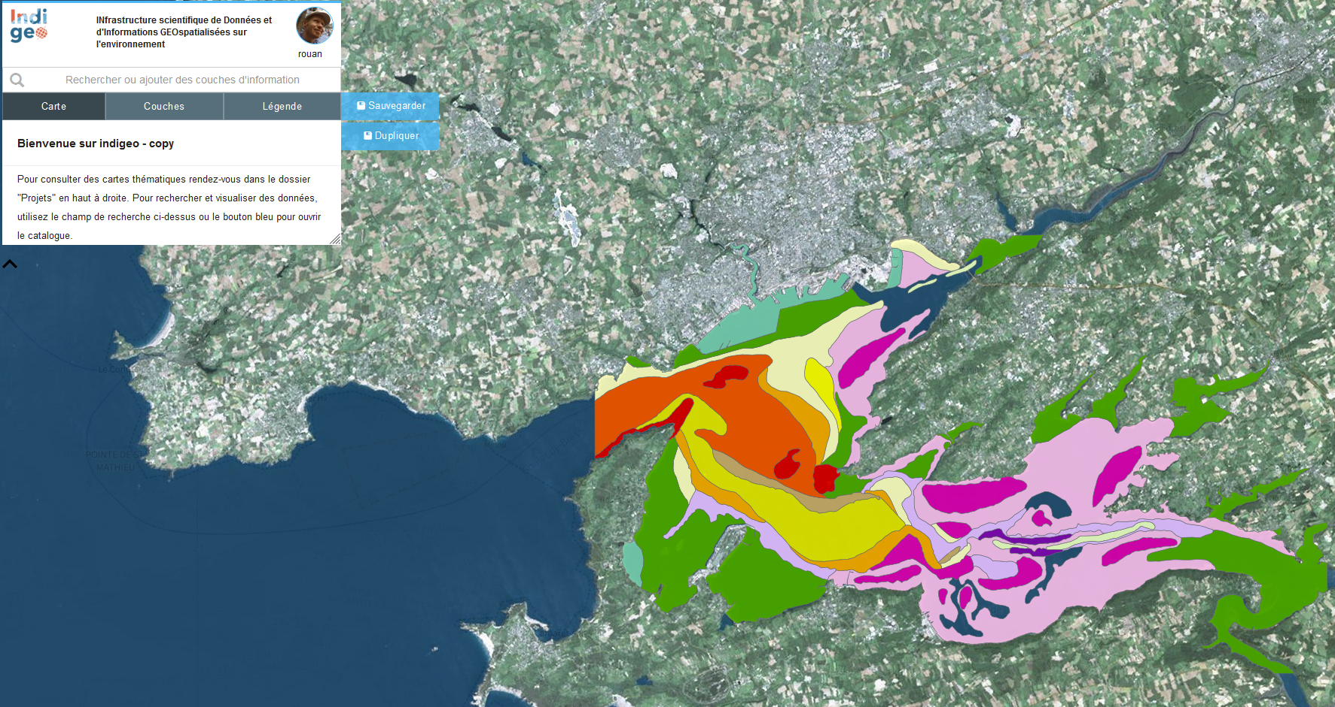
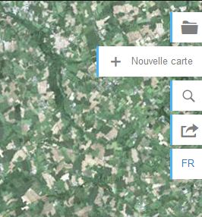
Amélioration de la sauvegarde des cartes (duplication)
Bouton Nouvelle Carte
Bouton Dupliquer

